Slide 1
Open Source helpt natuurgebieden
Rob van Loon
20 juni 2019 – FOSS4GNL

Slide 2
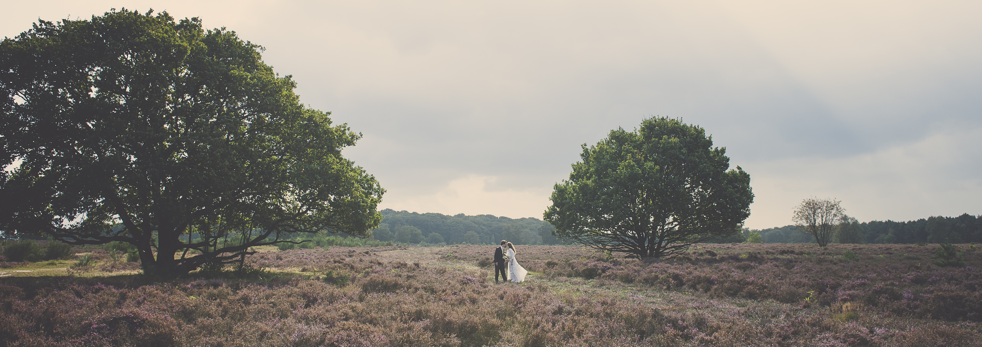
Natuurgebieden

Slide 3
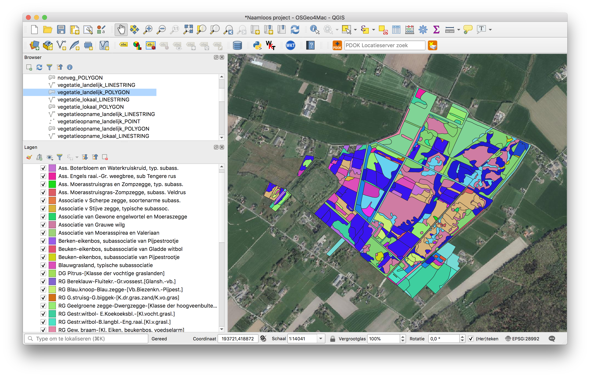
Kartering

Slide 4

Delen en samenwerken

Slide 5


Nationale Databank Vegetatie en Habitats

Slide 6



Slide 7
PostgreSQL / PostGIS
Databank
Standaard component
Beheer en onderhoud
Veel andere componenten ondersteunen

Slide 8
Python
Python -> Django -> GeoDjango
Database ontsluiten via webapplicatie + REST
GeoDjango is ideaal:
Goede integratie met PostGIS
HTML via templating engine
REST API
Security
Met Python: superlijm voor componenten

Slide 9
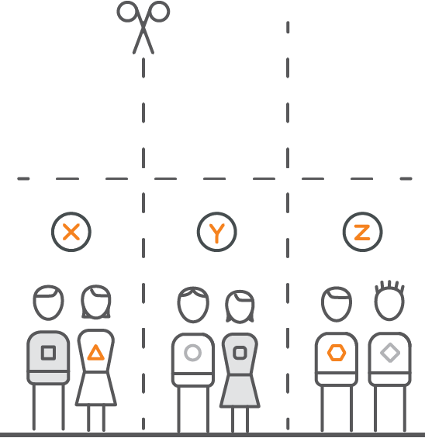


High Performance Team
Formeren
Faciliteren
Waarderen

Slide 10



Architectuur
internet
Templating engine (html, css, javascript)
REST API
Connectie LDAP
XML
…

Slide 11




FME
OK !
<XML/>
foutenrapport

Slide 12


Lijstweergave en kaart
1
2
3
4
5

Slide 13
Toekomst
🔮

Slide 14
Bedankt voor de aandacht.
Vragen ?
Rob van Loon
https://nl.linkedin.com/in/rvanloon Rob.van.Loon@ordina.nl

